Slide 1

区块链解析
BlockChain
主讲人：冯贵彬
2018年1月24日

Slide 2

DIRECTORY
01
区块链概述
目录
02
区块链的基础架构 + 案例
03
区块链的未来应用
04
区块链缺点

Slide 3

01
区块链概述

Slide 4
区块链概述
关于区块链
什么是 区块链
区块链
的起源
区块结构
区块链 的分类
有哪些特点
产生的背景
区块链与比 特币的关系
区块链解决的问题
何谓区块

Slide 5
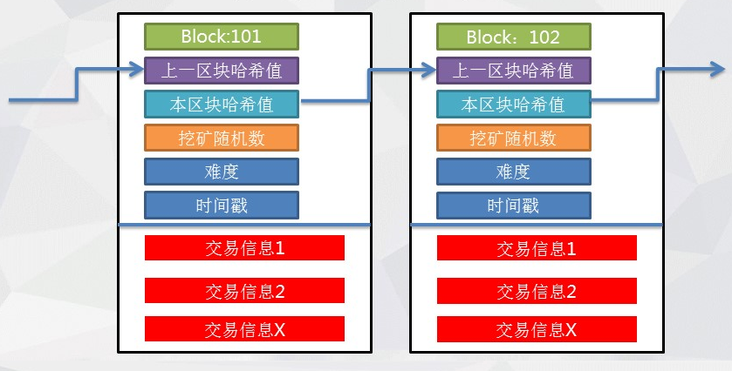
什么是区块链
一、什么是区块链
1、何谓区块：简单来说就是一组信息数据的集合。区块内含有一些特殊的信息。前后之间彼此互连，称之为“区块链”
2、区块与区块链
区块头
官方定义：
区块链本质就是一种特殊的分布式
数据存储系统。所以区块链技术也被称之为
分布式账本技术。是一种互联网数据存储技术。
从数据角度来看：
这里所体现的分布式不仅体现为数据的分布式存储
也体现为数据的分布式记录。（即：整个系统
由所有参与者共同维护）。
从技术角度来看：
区块链并不是一种单一的技术，是由多种技术整合
的结果，这些技术以新的结构组合在一起，形成了
一种新的数据运作、记录、存储和表达的方式。
区块体

Slide 6
什么是区块链
3、区块链的分类
公有链
私有链
联盟链
任何人都可以自由参加和退出
权利完全控制在一个组织中
加入和退出需要经过联盟授权
Notes:
公有链：无官方的组织及管理机构，无中心服务器，参与节点按照系统规则自由接入网络，不受控制，节点间基于某种共识机制开展工作。公有区块链是最早的区块链，也是目前应用最广泛的区块链，各大bitcoins系列的虚拟数字货币均基于公有区块链，世界上有且仅有一条该币种对应的区块链。
私有链：建立在某个企业内部，系统的运作规则根据企业要求进行设定，修改及读取权限仅限于少数节点，同时仍保留着区块链真实性和部分去中心化的特性。目前传统金融都是想尝试私有区块链，但是应用产品还在摸索当中。
联盟链：由若干机构联合发起，介于公有链和私有链之前，群体内部指定多个预选的节点为记账人，每个块的生成由所有的预选节点共同决定（预选节点参与共识过程），其他接入节点可以参与交易，但不过问记账过程，其他任何人可以通过该区块链开放的API进行限定查询。

Slide 7
什么是区块链
开放、共识：任何人都可以参与到区块链网络中，每一台设备都能作为一个节点，每个节点都允许获得一份完整的数据拷贝。节点间基于某共识机制，通过竞争计算共同维护整个区块链，任一节点失效后，其余节点仍能正常工作。
去中心、去信任：区块链由众多节点共同组成一个P2P网络，不存在中心化的设备和管理机构。节点之间数据交换通过数字签名技术进行验证，无需互相信任，只要按照系统既定规则进行，节点之间不能也无法欺骗其它节点。
交易透明、双方匿名：区块链的运行规则是公开透明的，所有的数据信息也是公开的，因此每一笔交易都对所有节点为可见的由于节点之间是去信任的，因此节点之间无需公开身份，每个参与的节点都是匿名的。
不可篡改、可追溯：单个甚至多个节点对数据的修改无法影响其他节点的数据信息，除非能控制整个网络中超过51%的节点同时修改，这是非常困难的。区块链中的每一笔交易都通过密码学方法与相邻的区块串联，因些所有信息都是可以追溯到的。
4、区块链的特点
开放
共识
去中心
去信任
交易透明
双方匿名
不可篡改
可追溯

Slide 8
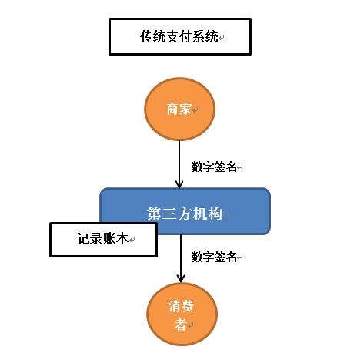
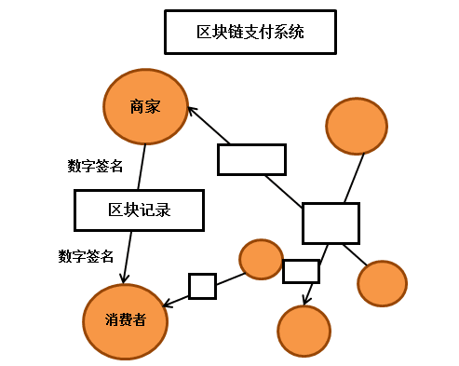
二、区块链的起源
1、产生的背景：区块链技术起源于2008年中本聪《比特币：一种点对点电子现金系统》，区块链技术天生就与金融紧密的联系在一起。所以我们先看一下传统支付系统和区块链支付系统的差别。
传统支付系统
区块链支付系统
Notes:
1、传统支付：目前的互联网支付都需要借助于可信赖的第三方信用机构来处理相关交易信息。这类系统仍然是基于“信用模式”
2、区块链支付系统：区块链技术是构建比特币网络与交易信息加密传输的基础技术，它基于密码学原理，使得任何达成一致的双方直接交易，不需要第三方机构的参与。

Slide 9
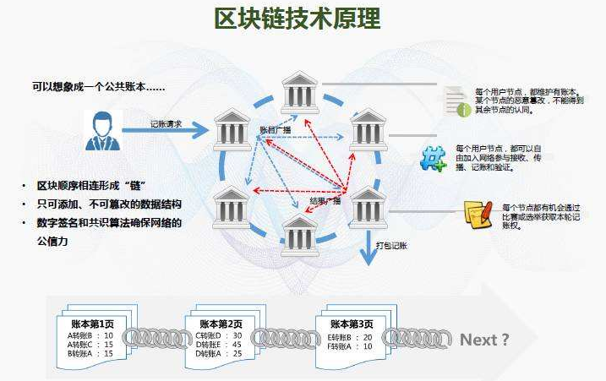
2、区块链与比特币：区块链技术是比特币的底层技术，把比特币技术抽象出来，我们就称之为“区块链”。从某种角度来说，比特币就是区块链的一个顶级应用。
比特币的区块是十分钟打包一次，矿工就是在打包游戏中争夺区块的记账权的人，谁能最快解开SHA256这个数学计算，谁就获取到了某个十分钟内的交易记账权。
我们来看一下区块链支付系统的交易过程：
所有者利A用他的私钥对前一次交易和下一位所有者B签署一个数字签名，并将这个签名附加在这枚货币的末尾，制成交易单。（B以公钥作为接收方地址）
A将交易单广播到全网，比特币就发送给了B，每个节点都将收到的交易信息纳入一个区块中。
每个节点通过解析数学题目，来获取新区块的记账权利，并争取到相应的奖励。（节点反复尝试寻找一个数值，使得将将该数据值、区块链中的最后一个区块Hash值及交易单三部分送入SHA256算法后能计算出散列值X满足一定的条件。）
当一个节点找到解时，会向全网进行广播该区块记录的所有时间戳交易，并由全网其它节点审核。
全网其它节点核对正确性，没有错误后，他们将该区块加到主链当中，然后开始下一轮记账权的争夺。

Slide 10
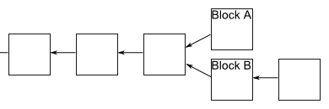
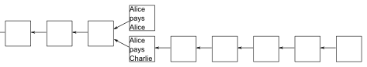
3、块链解决的问题：区块链最重要的是解决了中介信用的问题。在过去，两个互不认识和信任的人要达成协作是很难的，必须要依靠第三方权威机构，通过区块链技术完全可以实现互信的转账行为。
疑问？
分叉问题：即使区块链是可靠的，现在还有一个问题没有解决：如果两个人同时向区块链写入数据，也就是说，同时有两个区块加入，因为它们都连着前一个区块，就形成了分叉。这时应该采纳哪一个区块呢？
现在的规则是，新节点总是采用最长的那条区块链。如果区块链有分叉，将看哪个分支在分叉点后面，先达到6个新区块（称为"六次确认"）。按照10分钟一个区块计算，一小时就可以确认。
由于新区块的生成速度由计算能力决定，所以这条规则就是说，拥有大多数计算能力的那条分支，就是正宗的比特链。

Slide 11

02
区块链的基础架构

Slide 12
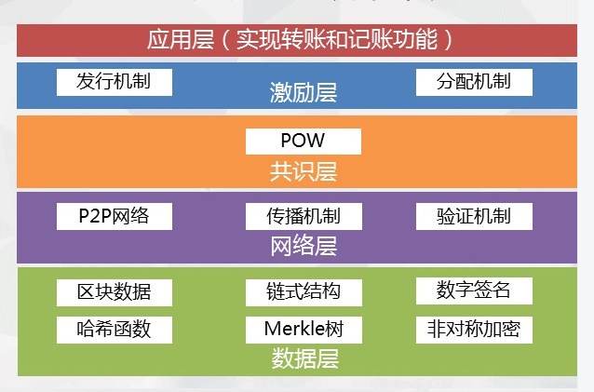
区块链基础技术架构

Slide 13
技术架构解析
应用层：主要由客户端完成记账、转账等功能。
激励层：以比特币为例，所有的比特币均通过奖励给那些获取区块记账权的矿工的方式产生。另外一种激励方式就是所有的交易都需要支付手续费给记录区块的矿工。
共识层：以某种共识算法来处理某种事物。由于点对点网络下存在较高的网络延迟，各个节点所观察到的事务先后顺序不可能完全一致。因此区块链系统需要设计一种机制对在差不多时间内发生的事务的先后顺序进行共识。这种对一个时间窗口内的事务的先后顺序达成共识的算法被称为“共识机制”。（常见的共识算法：PoW、PoS）
网络层：P2P网络，又称为点对点技术，没有中心服务器，由于服务是分散在各个结点之间进行的。所有某个节点遭到破坏时对其它部分的影响很小。
数据层：P2P网络中的每个节点以区块链的形式保存着全总部的交易记录。每个节点都有一个唯一的私钥。
Notes:
共识算法：
1、Pow工作量证明
就是大家熟悉的挖矿，通过与或运算，计算出一个满足规则的随机数，即获得本次记账权，发出本轮需要记录的数据，全网其它节点验证后一起存储；
优点：完全去中心化，节点自由进出；
缺点：目前bitcoin已经吸引全球大部分的算力，其它再用Pow共识机制的区块链应用很难获得相同的算力来保障自身的安全；挖矿造成大量的资源浪费；共识达成的周期较长，不适合商业应用
2、Pos权益证明
Pow的一种升级共识机制；根据每个节点所占代币的比例和时间；等比例的降低挖矿难度，从而加快找随机数的速度。
优点：在一定程度上缩短了共识达成的时间
缺点：还是需要挖矿，本质上没有解决商业应用的痛点
3、DPos股份授权证明机制
类似于董事会投票，持币者投出一定数量的节点，代理他们进行验证和记账。
优点：大幅缩小参与验证和记账节点的数量，可以达到秒级的共识验证
缺点：整个共识机制还是依赖于代币，很多商业应用是不需要代币存在的
4、Pool验证池
基于传统的分布式一致性技术，加上数据验证机制；是目前行业链大范围在使用的共识机制
优点：不需要代币也可以工作，在成熟的分布式一致性算法（Pasox、Raft）基础上，实现秒级共识验证；
缺点：去中心化程度不如bictoin；更适合多方参与的多中心商业模式

Slide 14
03
区块链的未来应用

Slide 15
区块链1.0——数字货币和去中心化交易（如：比特币等）
区块链2.0——数字资产与智能合约（如：以太坊，超级账本）
区块链3.0——DAO、DAC（区块链自治组织、区块链自治公司）-->区块链大社会（科学，医疗，教育etc，区块链+人工智能，区块链+IoT）

Slide 16
04
区块链的缺点

Slide 17
区块链的缺点
▪ 不可篡改、撤销 这个既是优点也是缺点，在区块链里没有后悔药，你对区块链的数据变动几乎无能为力，主要体现在：如果转账地址填错，会直接造成永久损失且无法撤销；如果丢失密钥也一样会造成永久损失无法挽回。而现实中如果你银行卡丢了或者密码忘记了，还能到银行营业点处理，你的钱还在。
▪ 交易账本必须公开 区块链是分布式，在公有链上，等于每个人手上都有一份完整账本，并且由于区块链计算余额、验证交易有效性等等都需要追溯每一笔账，因此交易数据都是公开透明的，如果我知道某个人的账户，我就能知道他的所有财富和每一笔交易，没有隐私可言。
▪当数据越大伴随的性能问题 就像前面说的，每个人都有一份完整账本，并且有时需要追溯每一笔记录，因此随着时间推进，交易数据超大的时候，就会有性能问题，如第一次使用需要下载历史上所有交易记录才能正常工作，每次交易为了验证你确实拥有足够的钱而需要追溯历史每一笔交易来计算余额。虽然可以通过一些技术手段（如索引）来缓解性能问题，但问题还是明显存在的。
▪区块链的延迟性 区块链的交易是存在延迟性的，拿比特币举例，当前产生的交易的有效性受网络传输影响，因为要被网络上大多数节点得知这笔交易，还要等到下一个记账周期（比特币控制在10分钟左右），也就是要被大多数节点认可这笔交易。还受一个小概率事件影响，就是当网络上同时有2个或以上节点竞争到记账权力，那么在网络中就会产生2个或以上的区块链分支，这时候到底那个分支记录的数据是有效的，则要再等下一个记账周期，最终由最长的区块链分支来决定。因此区块链的交易数据是有延迟性的。

Slide 18

谢谢您的关注
Thank you for your subscribing……

Slide 19
参考源码
https://github.com/dvf/blockchain （源码）
https://hackernoon.com/learn-blockchains-by-building-one-117428612f46（教程）
https://github.com/anders94/blockchain-demo/（源码）

